Slide 1

Доклад по тему: «Метод изменения количества пробелов между словами выровненного по ширине текста»
Федеральное государственное автономное образовательное учреждение высшего профессионального образования «Национальный исследовательский ядерный университет «МИФИ»
Преподаватель: Лаврентьев Н.П.
Выполнил: Чыонг Т. А. Х.
Группа: Б17-565
НИЯУ МИФИ / Москва / 2020

Slide 2
Введение
Стеганография необходима для информационной безопасности. К настоящему времени разработано много методов стеганографии сокрытия факта передачи информации. Одним из них является метод изменения количества пробелов между словами выровненного по ширине текста.

Slide 3
Метод изменения количества пробелов между словами выровненного по ширине текста
Метод позволяет скрывать данные в свободных местах текста, выровненного по ширине. При этом биты встраиваются путем управляемого выбора позиций, в которых будут размещены дополнительные пробелы:
0 – интерпретирует один пробел между словами;
1 – соответствует двум пробелам.

Slide 4
Метод изменения количества пробелов между словами выровненного по ширине текста
Ограничения накладываются выравниванием текста по ширине. Для возможности принятия однозначного решения при определении принимающей стороной, биты группируются попарно, причем:
01 – соответствует 1;
10 – соответствует 0;
00 считаются
11 пустыми

Slide 5
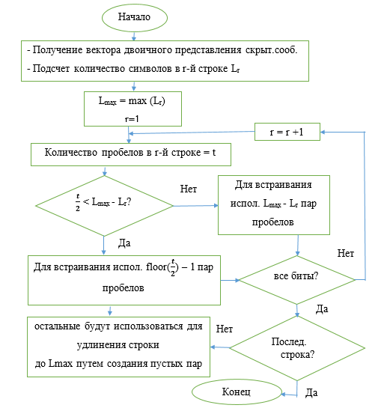
Встраивание скрытого сообщения в контейнер
Блок - схема встраивания скрытого сообщения в текстовый контейнер

Slide 6
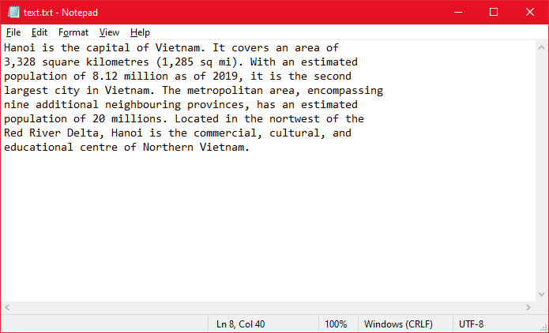
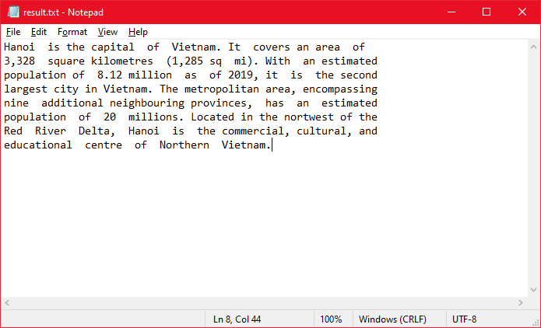
Пример
Текстовый контейнер
Текст со скрытым сообщением ‘Hi’

Slide 7
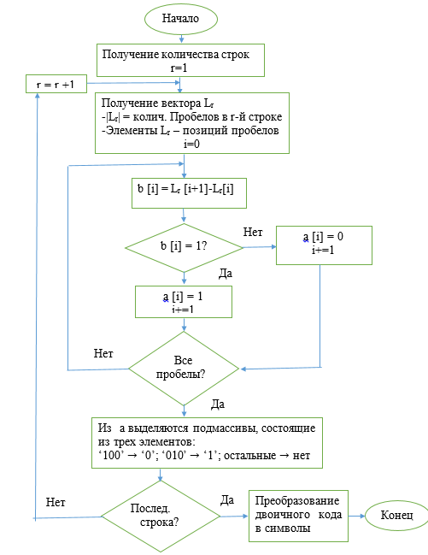
Извлечение скрытого сообщения из контейнера
Блок - схема извлечения скрытого сообщения из текстовый контейнера

Slide 8
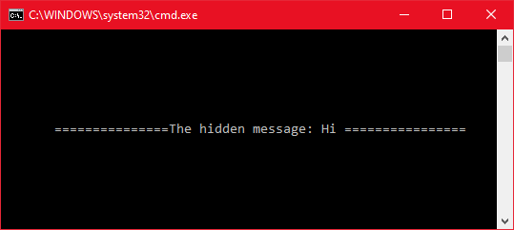
Пример
Извлечение сообщения из контейнера

Slide 9
Достоинства и недостатки
Кроме несомненной простоты реализации и трудно обнаружить, данный метод имеет и ряд недостатков:
- метод можно использовать только в том случае, если ширина строк текста отличается;
- для встраивания незначительного количества бит требуется текст значительного объема;
- и наконец, некоторые программы обработки текста могут непреднамеренно удалять дополнительно внесенные пробелы.

Slide 10
Заключение
В настоящей работе были проведены исследование метода изменения количества пробелов между словами выровненного по ширине текста, рассмотрение примеры данного метода, обсуждение достоинств и недостатков метода.
Практическая ценность работы заключается в разработанном стеганографическом методе и реализующем его программном средстве для встраивания скрытого сообщения в тескт и извлечения из текста.

Slide 11
Литературы
В. Г., В. Г. Грибунин, И. Н. Оков, И. В. Туринцев Цифровая стеганография - М.: СОЛОН-Пресс, 2002. - 272 с.
Г. Ф. Конахович, А. Ю. Пузыренко. Компьютерная стеганография “Теория и практика”, ”МК-Пресс”, Киев-2006.
Методы сокрытия информации в текстовых данных, https://studopedia.org/4-95485.html
W. Bender, D. Gruhl, N. Morimoto, A. Lu, Techniques for Data Hiding. IBM Systems Journal, 35(3&4): pp. 313-336, 1996.
Методы произвольного интервала, Helpiks.org, https://helpiks.org/6-82910.html

